Slide 1

Pumbank app
Ana, Álvaro, Carlos, Mykola, Adela, Rafa, Dani
Incyde&Generation

Slide 2
PUMBANK
“Protegiendo tus niños
Y
tus finanzas”

Slide 3
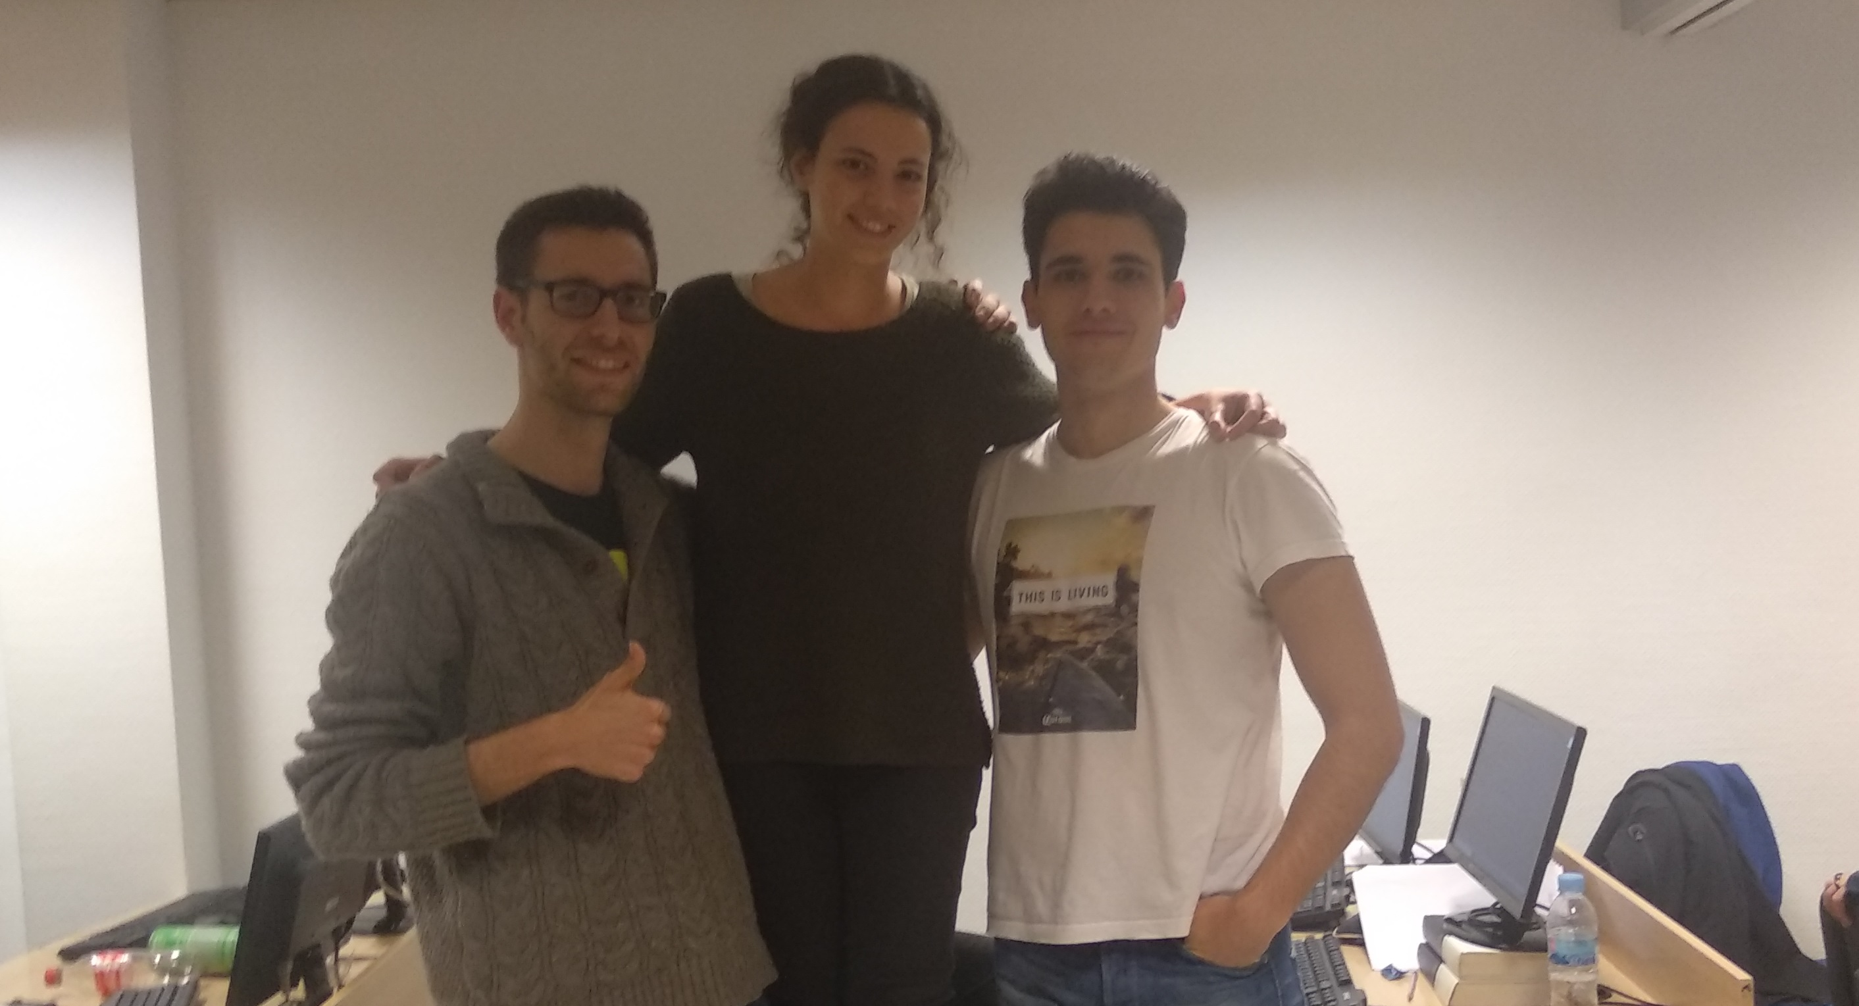

Quiénes Somos
Álvaro Regaño García Ana Gutiérrez Lázaro Carlos Hernández González
…Y Quienes Eramos
Adela Daniel Mykola Rafael

Slide 4
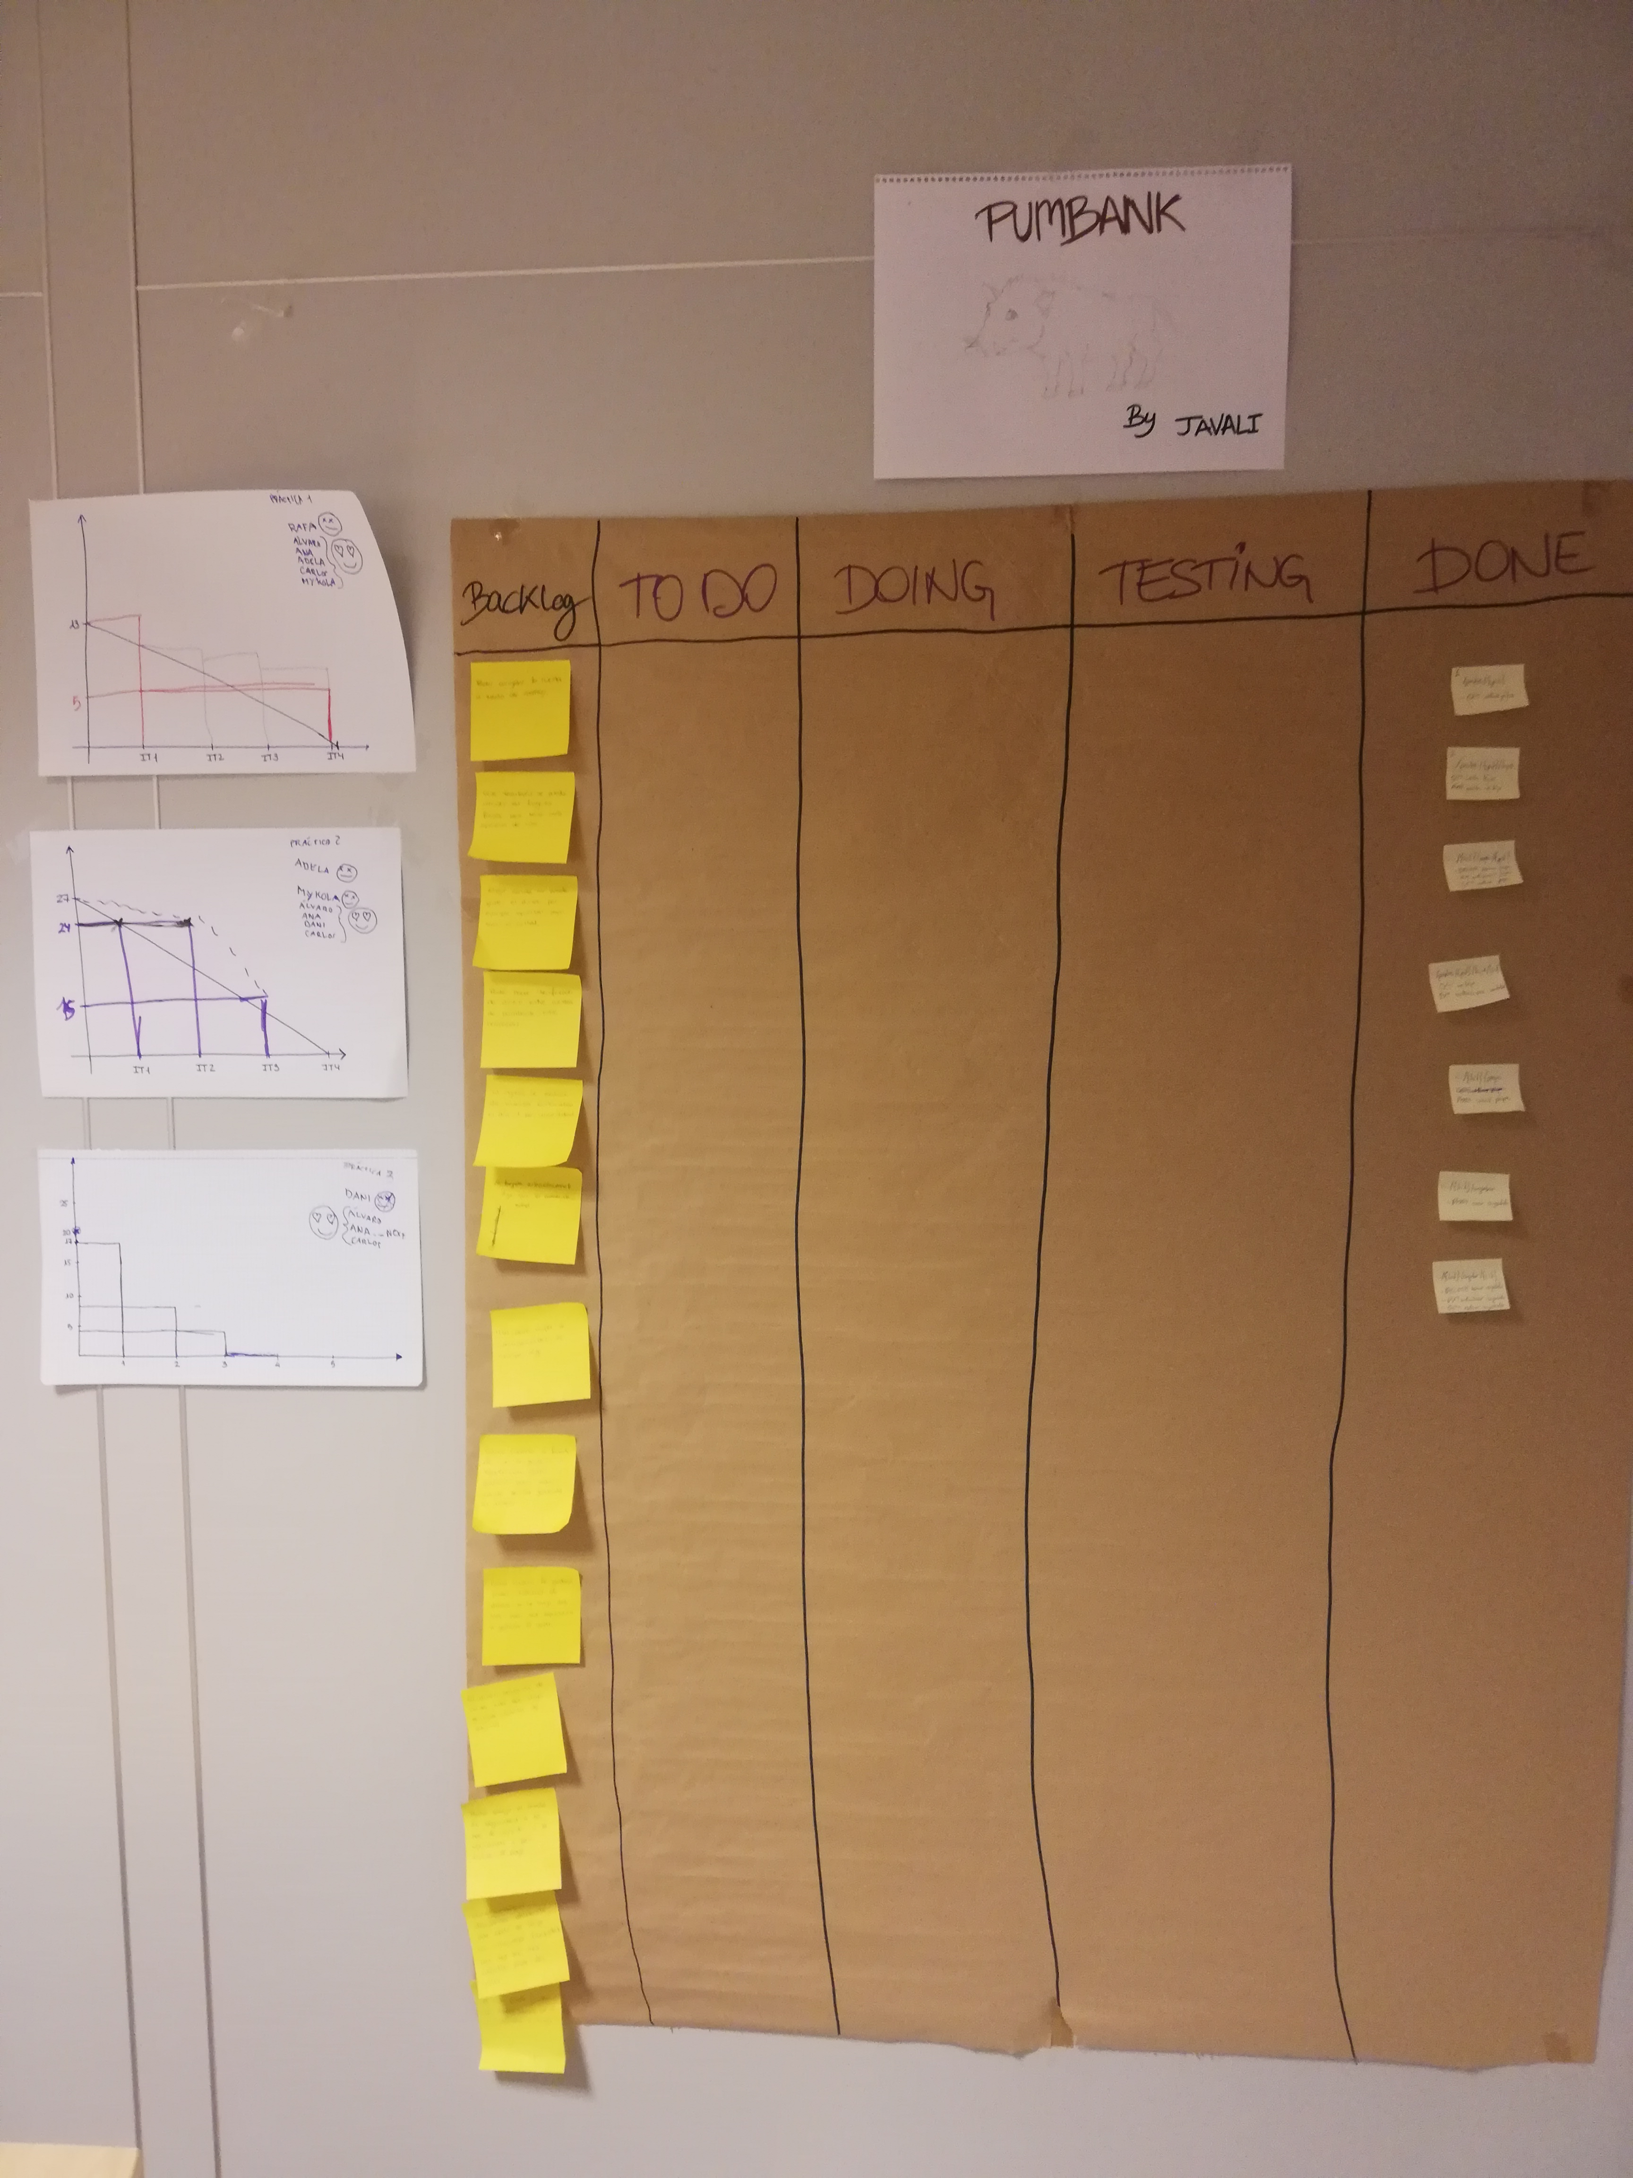
Como Hemos Trabajado
Sprints (3 h max)
Metodología Agile → Scrum
Historias → Tareas
Iteraciones (IT v Tareas)

Slide 5
Historias de Usuario
Elegir donde no puede gastar dinero para tener un control sobre dónde el niño se gasta el dinero.
El ingreso se realice de forma automática para una mayor comodidad.
Poder congelar la cuenta a modo de castigo
Reporte de gastos para saber dónde el niño se gasta el dinero.
Transferencias de dinero entre Pumbankeros para que los niños puedan prestarse dinero.

Slide 6
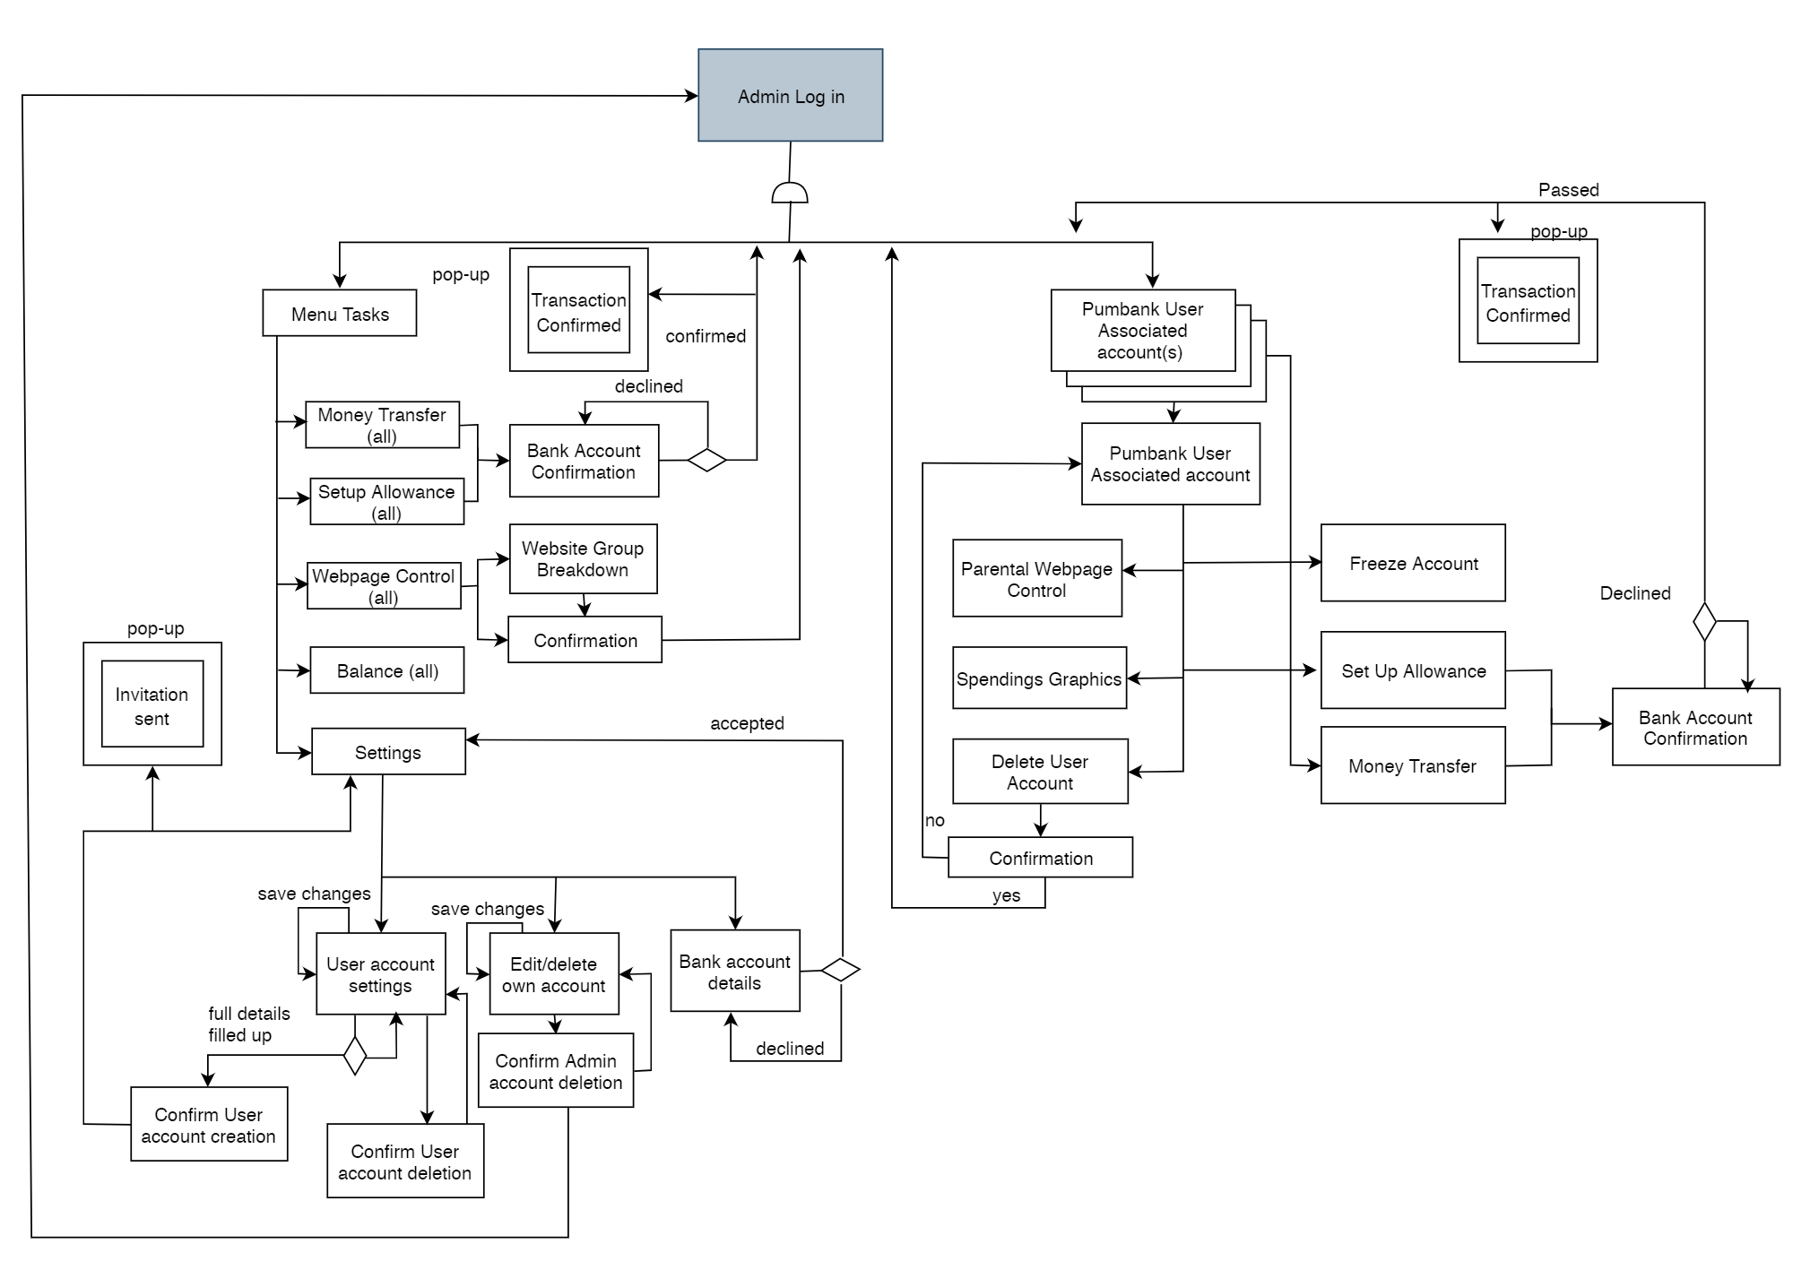
Arquitectura
Padre

Slide 7
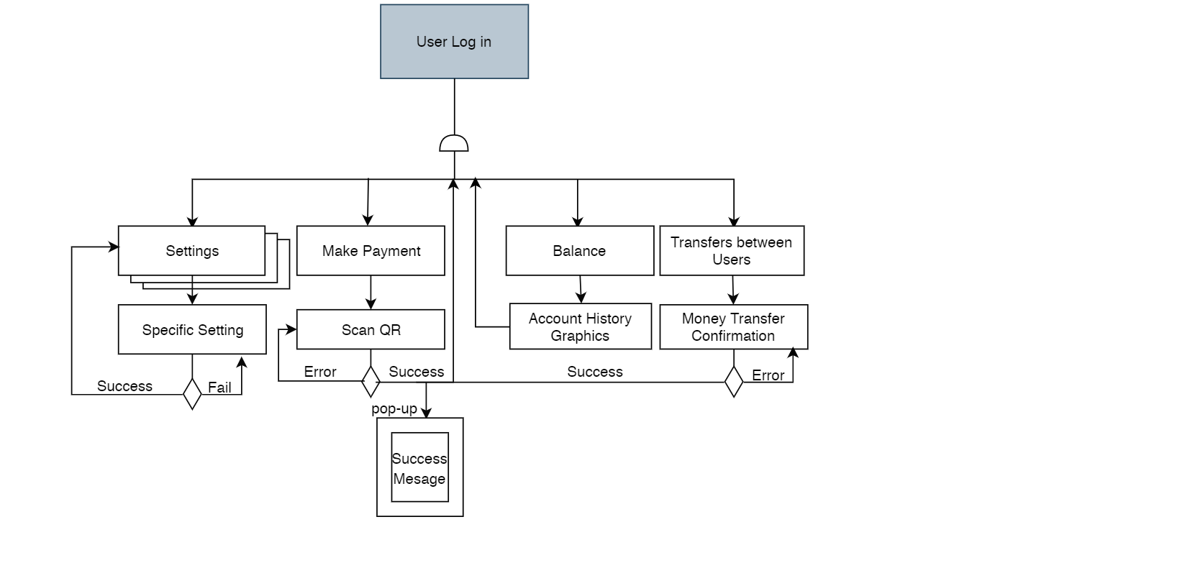
Arquitectura de la Información
Hijo

Slide 8
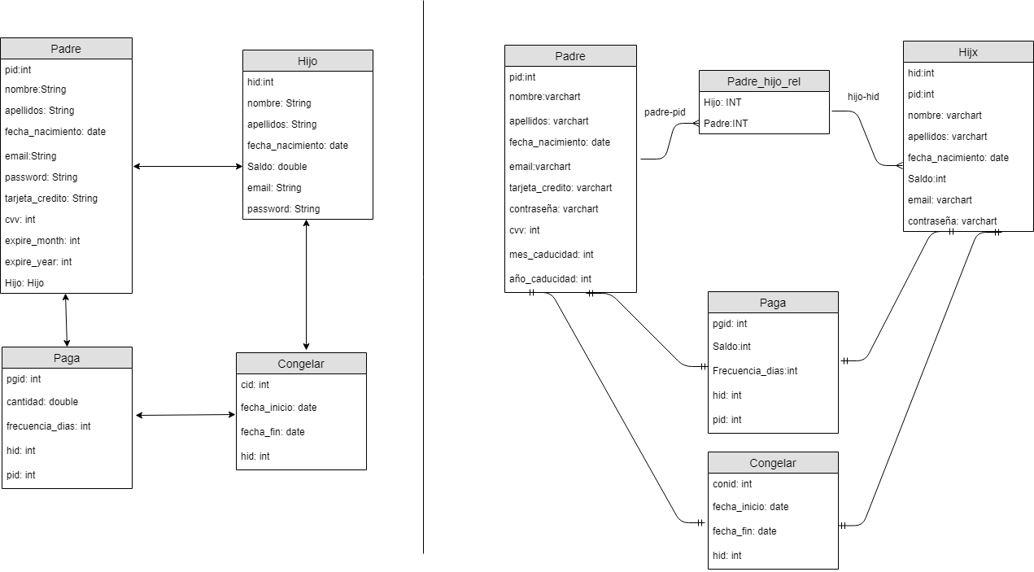
Arquitectura
UML (Unified Modeling Language) Modelo Base de Datos

Slide 9
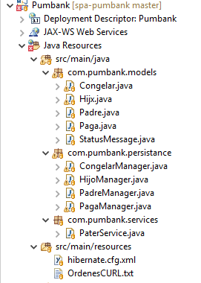
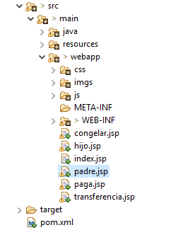
Arquitectura

Slide 10
Infraestructura
MVC (Java)
API (Curl)
Angular
Maven
Hibernate
Apache Tomcat
AWS (HeidiSQL, RDS, EC2)
Eclipse
VisualCode

Slide 11
DEMO TIME

Slide 12
Muchas Gracias
Introduction
Political Landscape
Protégete
y
Protégelos

